Slide 1
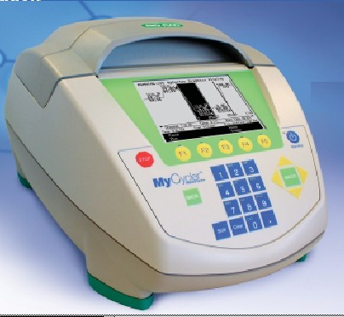
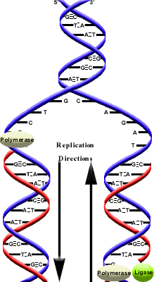
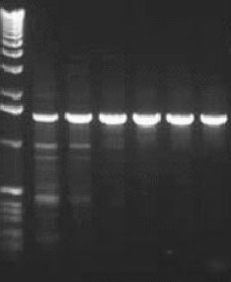
PCR
Polymerase Chain Reaction

Slide 2
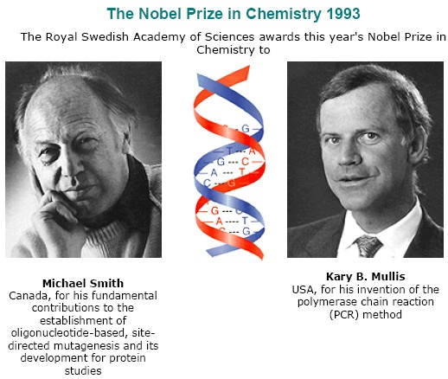
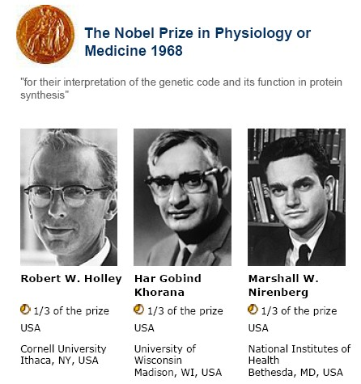
Un poco de historia…
La técnica de PCR fue inventada por Kary B. Mullis en 1983.
La primer publicación sobre PCR apareció en 1985, aunque el principio básico de replicar una muestra de DNA usando un par de primers ya había sido descripto por Gobind Khorana en 1971.
Mullis recibió el premio Nobel de Química en 1993 por la invención del método de PCR.
Khorana había recibido el premio Nobel en el área de Fisiología o Medicina en 1968 por su trabajo sobre el código genético y la síntesis de proteínas.

Slide 3
¿De qué se trata?
Consiste en la amplificación exponencial del número de copias de un fragmento determinado de DNA.
DNA
PCR
Muchas
moléculas
(molécula sencilla)
amplificación

Slide 4
¿Cómo sucede?
-A–T-G-C-A-T-G-C-A-T-G-C-* *
5’
3’
-T-
A
C
G
-
-
Síntesis de DNA: Primers específicos hibridan con la cadena que tiene que ser copiada (cadena molde).

Slide 5
Dirección de los primers
5’
3’
-T–A-C-G-T-A-C-G-T-A-C-G-* *
A
-
T
-
G
-
C
Reverse
primer
3’
5’
5’
3’
Forward
primer
-
T
-
A
-
C
G
-
-A–T-G-C-A-T-G-C-A-T-G-C-* *
3’
5’
Forward primer: 5’ TACG 3’
Reverse primer: 5’ CGTA 3’

Slide 6
Etapas de la reacción
I) Desnaturalización
Proceso en el cual ocurre la separación de la doble cadena del DNA, por medio del incremento de la temperatura.
Las muestras son calentadas a 94-96 ºC durante 30 segundos a varios minutos.

Slide 7
Etapas de la reacción
II) Hibridación o annealing
Los primers hibridan con las secuencias complementarias del molde.
La temperatura es reducida a 55-65 ºC durante algunos segundos (30 a 60 seg).

Slide 8
Etapas de la reacción
III) Extensión
La DNA polimerasa actua sobre los primers que hibridaron, comenzando la duplicación de la cadena, tomando del medio los nucleótidos complementarios disponibles.
La temperatura se eleva a 70-75ºC durante 30 a 60 segundos.

Slide 9
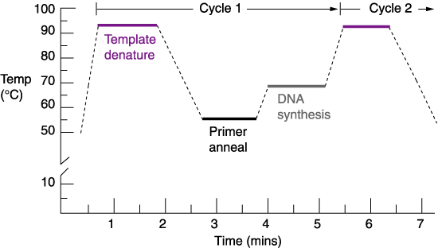
Ciclos de amplificación

Slide 10
Ciclos de amplificación
Desnaturalización
95°C
Hibridación
55-65ºC
Extensión de
la cadena
72-75ºC
2^{do} Ciclo
95ºC
55 - 65ºC
72-75ºC
Primer Ciclo
Múltiples ciclos darán lugar a un incremento exponencial en el número de copias

Slide 11
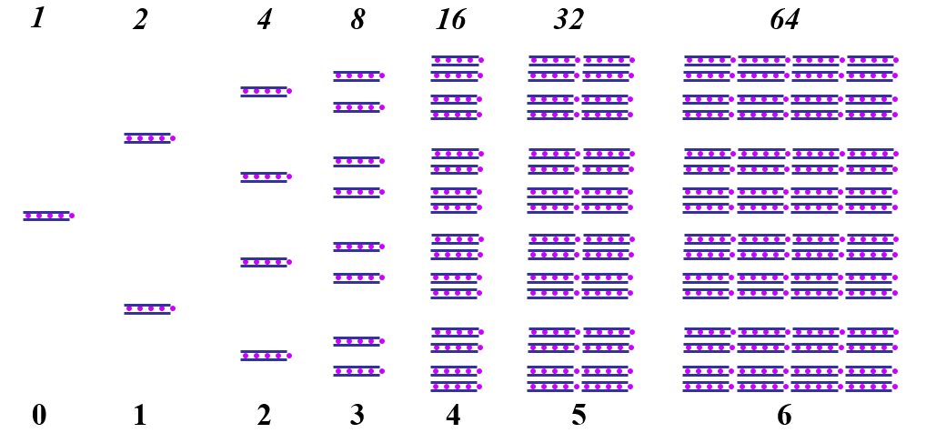
El número de copias del DNA se duplica en cada ciclo de PCR.
Número de copias
# ciclos

Slide 12
¿Cómo es el perfil de la reacción?
Plateau
log[DNA]
En la primer fase de la PCR, el rendimiento es limitado debido a la baja concentración de DNA molde.
La reacción luego alcanza una fase lineal donde el incremento en el producto es de aproximadamente el doble por ciclo, hasta que finalmente se llega a un plateu.
Fase
lineal
Umbral
Nº ciclos

Slide 13
¿Cuáles son los componentes esenciales en el proceso standard de PCR?
DNA molde
Primers
dNTPs
Mg⁺²
Buffer (para mantener el pH)
Enzima: DNA polimerasa termoestable

Slide 14
DNA molde
El DNA proveniente de ciertos protocolos de extracción puede estar parcialmente degradado. Este DNA no puede ser utilizado para experimentos tales como Southern blot, que requiere sustratos de alto peso molecular y muy buena calidad. Sin embargo, dado que en general los productos de PCR son relativamente cortos, la fragmentación parcial no es un problema, mientras que un número suficiente de moléculas queden intactas entre los sitios de unión de los primers. Esta capacidad para recuperar información a partir de material parcialmente degradado hace que la PCR sea ideal en casos de análisis forense.
Calidad
  Fragmentación
  Fuente
Concentración
  Número de copias
Secuencia
  Contenido G+C
  Restricciones estructurales
La PCR es lo suficientemente sensible como para amplificar DNA a partir de pequeñas cantidades de material de partida. Normalmente, se parte de DNA molde en el orden de los nanogramos (por ejemplo, 50 ng o 100 ng), aunque la cantidad de material de partida debe ponerse a punto para cada PCR
El alto contenido de GC o la complementariedad interna en la secuencia del DNA molde pueden reducir la eficiencia de la reacción de PCR debido a que el DNA molde puede formar estructuras secundarias o terciarias estables a la temperaturas utilizadas para los pasos de hibridación y extensión. En estos casos se deben realizar estudios bioinformáticos previos.

Slide 15
Enzimas
Originalmente: fragmento Klenow de la DNA pol I (no es termoestable) → agregado de enzima después de cada ronda de desnaturalización (mayor riesgo de contaminación, alteración del volumen de reacción, muy laborioso).
Ahora: DNA pol termoestables (ej: Taq: Thermus aquaticus, Pwo: Pyrococcus woesei, Pfu: Pyrococcus furiosus, Tli: Thermococcus littoralis).
La más comúnmente usada = Taq DNA polimerasa
Estabilidad – Taq: 9 min at 97°C, Pwo >2 hr a 100°C
Fidelidad – Taq: baja, Pfu: alta
Algunas presentan actividad transferasa terminal en el extremo 3´. (Ej: Taq agrega una A al exremo 3´, especialmente si en el extremo hay una C).
Cantidad usada = 5 x 10¹² moléculas (1.5 unidades)

Slide 16
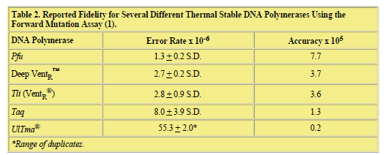
Ejemplo Enzimas
Slater et al, Promega Notes Number 68, 1998, p. 07
Precios (Invitrogen):
Taq DNA pol, 500 unidades ……………………………. USD 222
Platinum Taq DNA pol, 500 reacciones …………. USD 686
Accuprime Pfx DNA pol, 500 reacciones ……….. USD 765
Enzima uasada en el TP: TransTaq® DNA Polymerase High Fidelity (Transgene Biotech)

Slide 17
Mg⁺²
Es el cofactor de la Taq polimerasa
Agregado comúnmente como cloruro de magnesio (MgCl₂)
Mg⁺² ≈ 1,5 - 2 mM
Mg⁺² << 1,5 mM no hay reacción
Mg⁺² > > 2 mM hibridización inespecífica, mayor tolerancia a errores
Mg⁺² > 5 mM inhibición

Slide 18
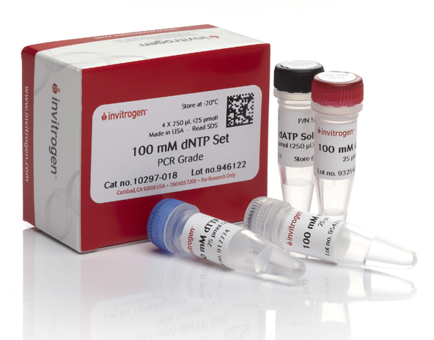
dNTPs
Consisten en una mezcla con iguales cantidades de dATP, dCTP, dGTP y dTTP.
Se usan a una concentración final de 200 μM c/u.

Slide 19
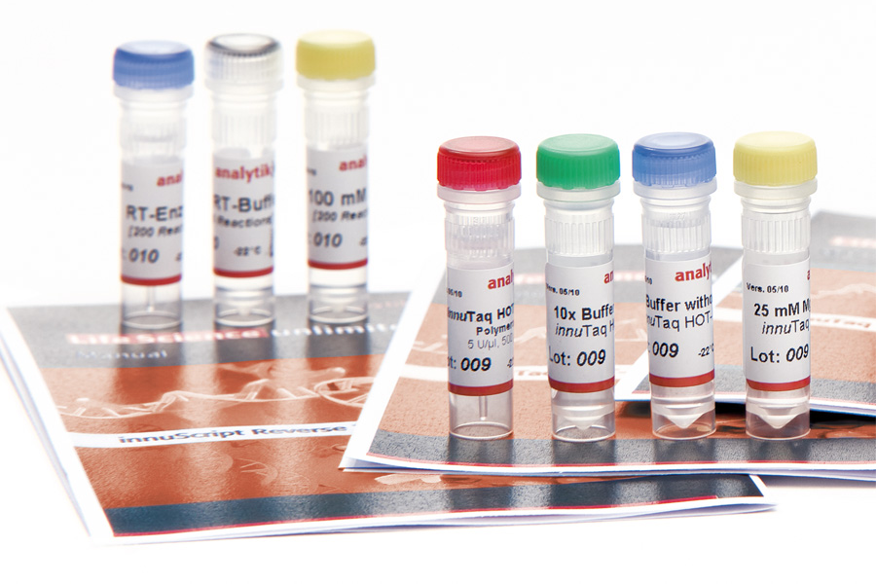
Buffers
Sales: K⁺/ Mg⁺²
  Ejemplo: 50 mM KCl, 10 mM Tris-HCl, pH 8.5
Modificadores
  Ejemplo: DMSO (dimetilsulfóxido) se usa para reducir el background

Slide 20
Primers
Requieren de un cuidadoso diseño, en el cual debe considerarse:
  Longitud: 18 – 25 bases (usualmente 20 bases)
  Evitar las secuencias repetidas, ya que puede producirse la formación de horquillas o de dímeros de primers
  Contenido de G+C: 40-60%
  Valores de T_{m} de no más de 2°C uno del otro
  El extremo 3’debe terminar en C o G
  Homología de secuencia
    BLAST analysis
Existen programas especiales para el diseño de primers
En general se usan a una concentración final entre 0.25 y 1 μM
T_{m} = 4(G+C) + 2(A+T) (para secuencias menores a 25 nt)
T annealing = T_{m} – 5ºC

Slide 21
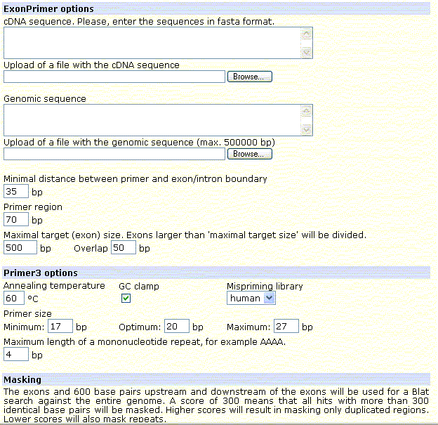
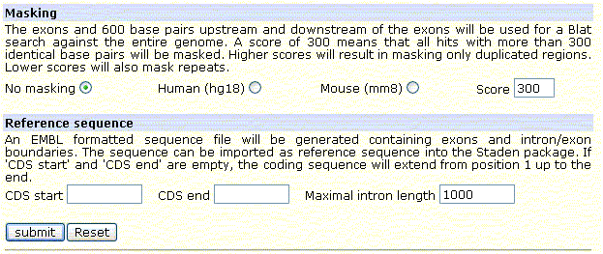
Diseño de los primers
Online:
https://ihg.gsf.de/ihg/ExonPrimer.html
Free software:
http://perlprimer.sourceforge.net/
Open source primer design

Slide 22
Controles experimentales
Control positivo (muestra conocida)
Control negativo (agua en lugar de DNA, para controlar contaminación)

Slide 23
Programación de los ciclos
Desnaturalización inicial 95ºC (3-5 min).
Desnaturalización 95ºC (15-60 seg).
Annealing (20-60 seg).
La Tº debe ser calculada o empíricamente para cada par de primers.
demasiado alta = poco o nada de producto.
demasiado baja = annealing no específico = productos incorrectos.
Extensión (desde 30 seg)
De acuerdo a la temperatura óptima de la DNA polimerasa utilizada
(72ºC Taq).
Extensión final 72ºC.
Hold 4-10ºC.
28-35
ciclos
La extensión final a 72ºC asegura que todas las moléculas del producto final tengan su longitud completa (full length). El últinmo paso del programa permite conservar las muestras a 4ºC hasta que estas sean retiradas y guardadas en el freezer para su posterior análisis.

Slide 24
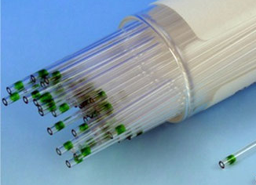
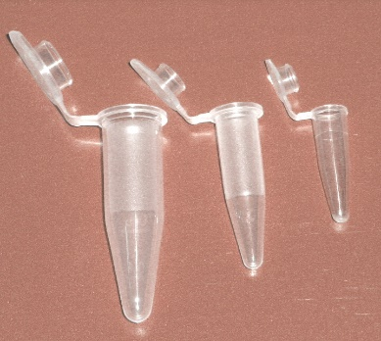
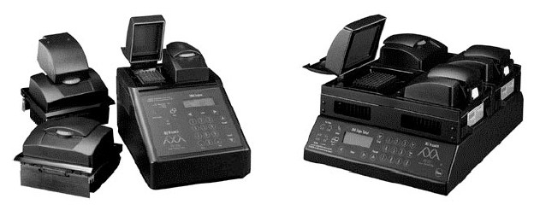
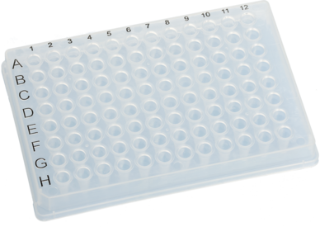
Termocicladores
Los primeros cicladores funcionaban con capilares.
Los cicladores actuales usan tubos tipo eppendorf de 0,2 y 0,5 ml. Tambien hay bloques que aceptan micro-placas de 96 wells.

Slide 25
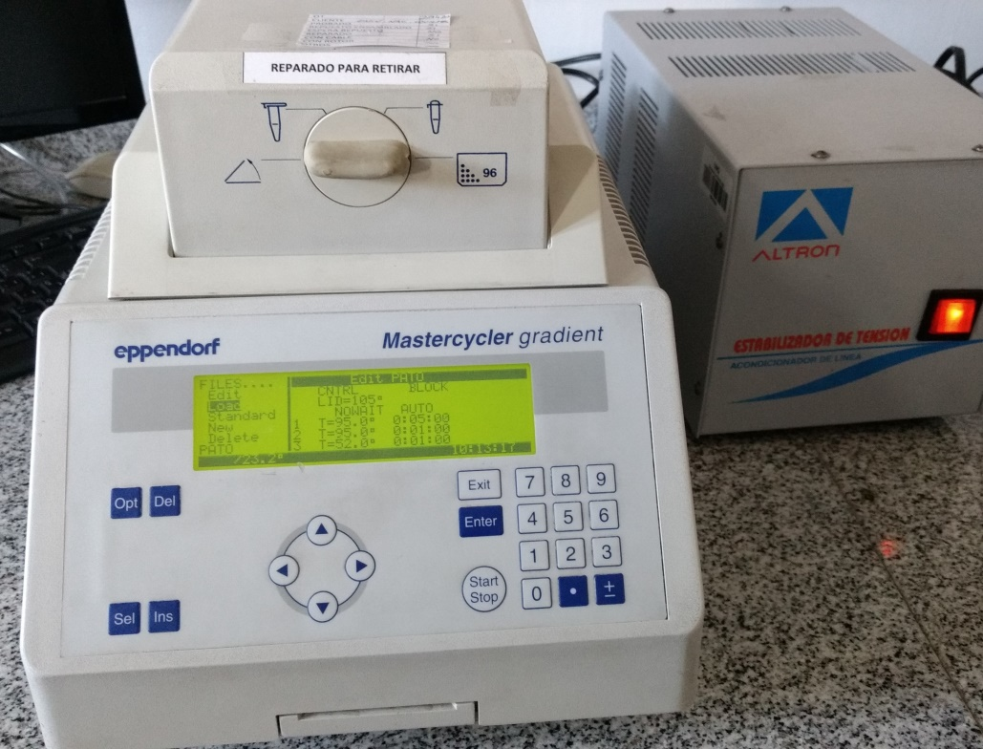
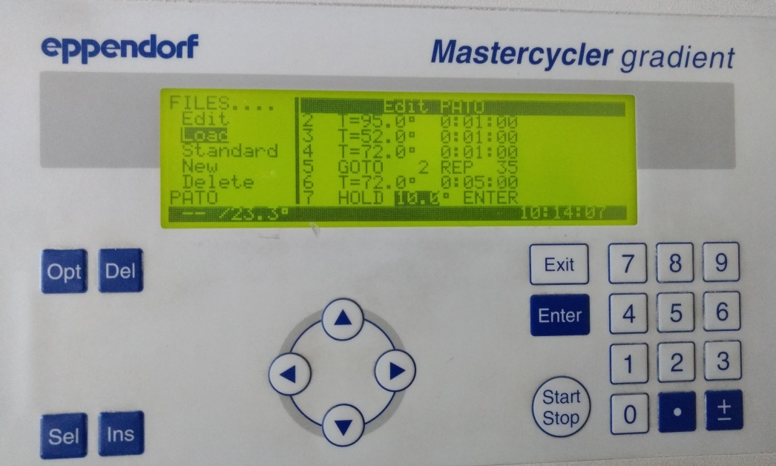
Termocicladores
Termociclador a utilizarse en el TP: Mastercycler gradient (Eppendorff).

Slide 26
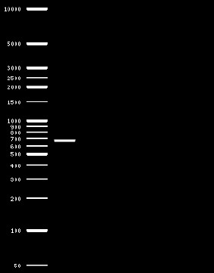
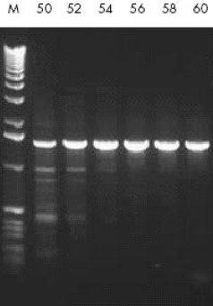
Visualización de los resultados
El producto de PCR se resuelve generalmente en un gel de agarosa. Se usan geles de poliacrilamida cuando se requiere mayor resolución.
Se corre también un ladder o marcador de peso molecular

Slide 27
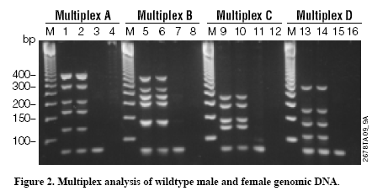
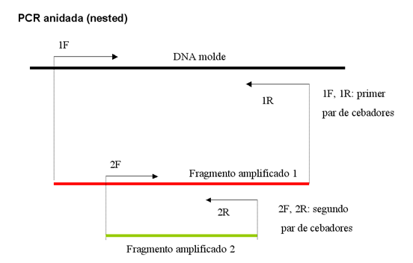
Tipos de PCR
Multiplex PCR: Uso de múltiples pares de primers, lo que da lugar a una serie de productos que pueden verse como múltiples bandas en un gel de agarosa. Es frecuentemente usada en diagnóstico médico.
Nested PCR (o PCR anidada): para reducir productos indeseados. Se realiza una segunda ronda de PCR utilizando un segundo par de primers que hibriden un poco más internamente que los primeros. Rinde un único producto debido a que sólo el fragmento correcto de DNA posee los sitios correctos de hibridización para el segundo par de primers.

Slide 28
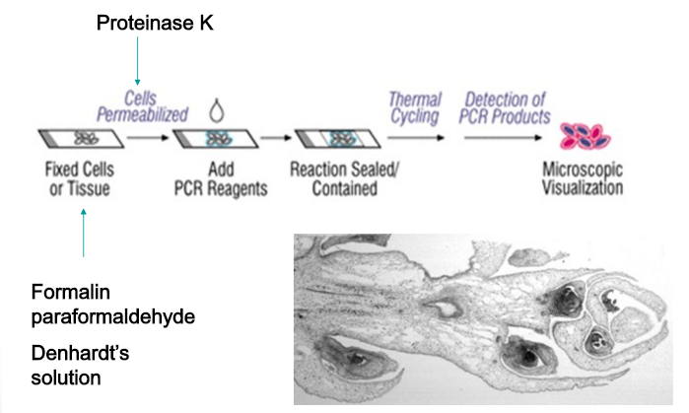
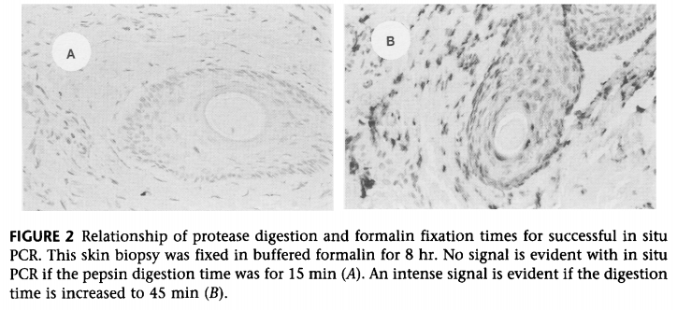
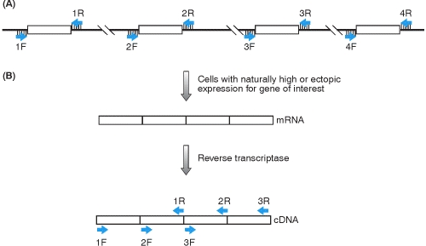
Tipos de PCR
PCR in situ: PCR realizada sobre preparaciones (tejidos o células) fijas en un portaobjetos. se realiza primero amplificación de DNA blanco y luego detección mediante hibridación in situ convencional con sondas DNA/RNA.
RT-PCR: Amplificación de un fragmento cuyo material de partida es cDNA, el cual fue generado por transcripción reversa a partir de una muestra de RNA.

Slide 29
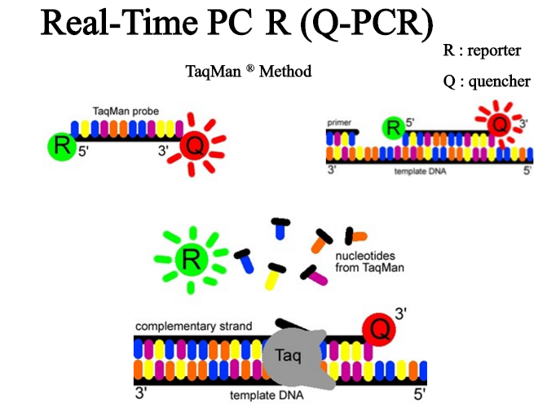
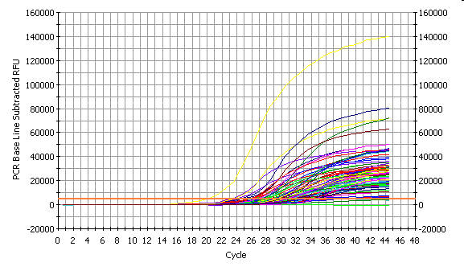
Tipos de PCR
PCR en tiempo real: Los procesos de amplificación y detección se producen de manera simultánea, sin necesidad de ninguna acción posterior. Además, mediante detección por fluorescencia se puede medir durante la amplificación la cantidad de DNA sintetizado en cada momento, ya que la emisión de fluorescencia producida en la reacción es proporcional a la cantidad de DNA formado. Esto permite conocer y registrar en todo momento la cinética de la reacción de amplificación.
Se requiere un termocilcador apto para Real Time.

Slide 30
Algunas aplicaciones de la técnica de PCR
Secuenciación de DNA
Mutagénesis in vitro
Clonado de cDNA
Estudios de expresión de genes
Medicina: diagnóstico molecular enfermedades genéticas
enfermedades infecciosas (ej, detección de carga viral)

Slide 31


Práctico N°2
Caracterización del sexo de muestras de DNA mediante amplificación por PCR de secuencias del gen de amelogenina.

Slide 32
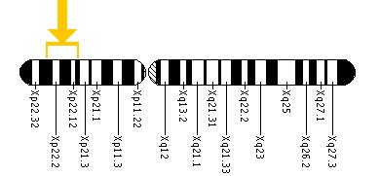
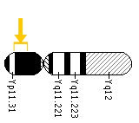
¿De qué se trata?
El gen de amelogenina (AMG) codifica para una proteína del esmalte dental, y se encuentra en ambos cromosomas sexuales.
La secuencia de este gen en el cromosoma Y se diferencia de la del X por una deleción de aproximadamente 200 pb.
Para el par de primers elegidos, en mujeres se espera obtener una banda de 360 pb y en varones 2 bandas (360 pb y 160 pb).
Cromosoma X
Cromosoma Y

Slide 33
¿Qué vamos a hacer?
Vamos a amplificar por PCR una región correspondiente al gen de amelogenina.
La reacción se lleva a cabo con el siguiente par de primers:
AME F 488 : 5’ CAT TCA TgA ACC ACT gCT CAG 3’
AME B 648 : 5’ AAA TgA gAA AAC CAg ggT TCC 3’
La mezcla de reacción se realizará en 15 µl conteniendo la cantidad en µl de DNA correspondiente a 100 ng (dependiendo de la concentración de cada muestra).

Slide 34
¿Cómo se prepara la mezcla de PCR (mix)?
La mix lleva todos los reactivos necesarios para realizar la PCR, menos el DNA.
Se puede usar la fórmula: [C]_{f} x V_{f} = [C]_{i} x V_{i}
1 Tubo
10 Tubos
Ejemplo: mix para 10 tubos, con volumen final de 15 µl / tubo
Reactivos | Conc final | premix X1 (μl) | premix X 10 (μl)
Buffer 10X (posee Mg⁺² ) | 1 X | 1.5 | 15
dNTPs 10 mM | 0,2 mM | 0,3 | 3.0
Primers AMG 25 μM | 0,25 μM | 0,15 | 1.5
TAQ 0.6 ul/100 ul |  | 0,09 | 1,0
DNA (40 ng/ul) | 100 ng | 2.5 | 25
H₂O |  |  | 104,5
total mix (μl) |  | Vf = 15 μl | Vf = 150 μl
45,5 µl

Slide 35
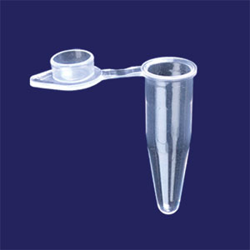
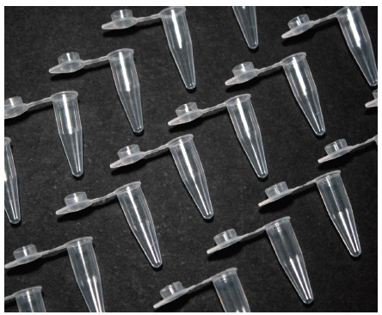
Mix: en tubos eppendorff de 0.5 ml
Luego se reparte en tubos de 0.2 ml

Slide 36
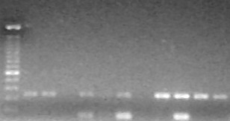
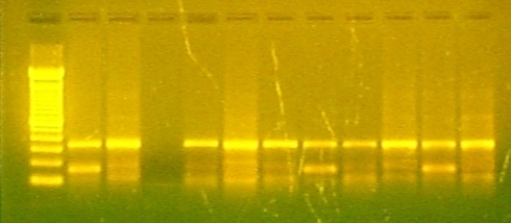
Condiciones de ciclado:
Las muestras se correrán luego en un gel de agarosa 2%
Ejemplos:

Slide 37

¿Preguntas?

